Slide 1



TRƯỜNG TIỂU HỌC HÒA NGHĨA
CHÀO MỪNG
QUÝ THẦY, CÔ GIÁO VỀ DỰ GIỜ THĂM LỚP
Môn: Tiếng Việt Lớp 1
Giáo viên: Phạm Thị Mai Hưng

Slide 2
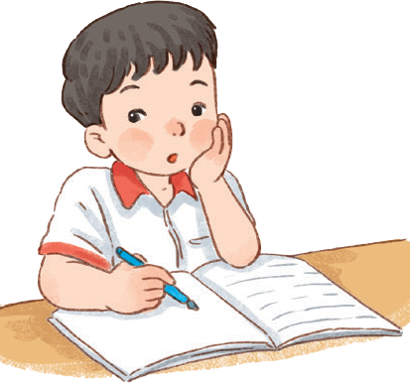
BÀI 10
Ôn tập và kể chuyện:
Đàn kiến con ngoan ngoãn

Slide 3

Notes:
Chưa có hiệu ứng

Slide 4

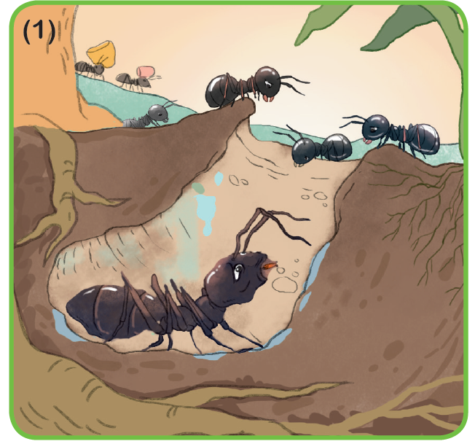
Bà kiến sống ở đâu?

Slide 5
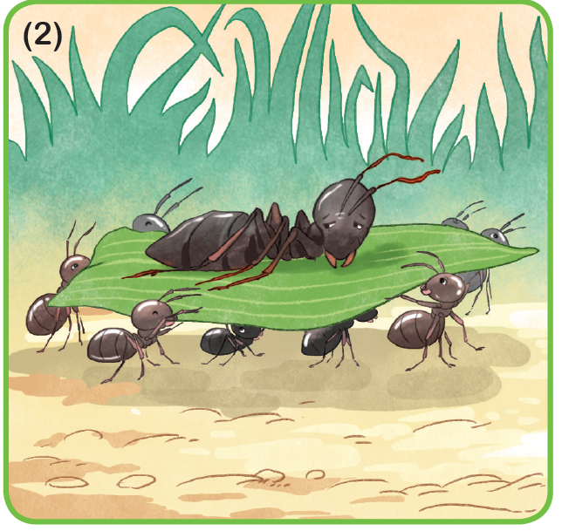
Đàn kiến con dùng vật gì để khiêng bà kiến?

Slide 6
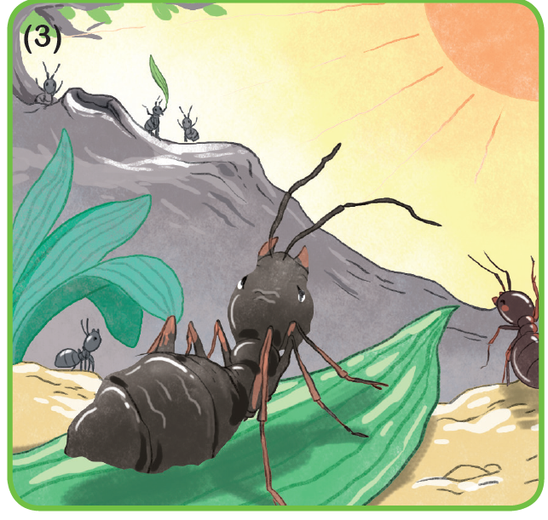
Đàn kiến con đưa bà kiến đến đâu?

Slide 7
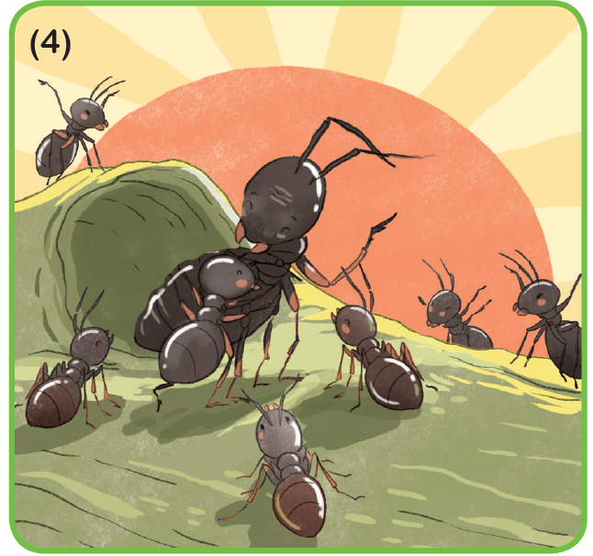
Được ở nhà mới, bà kiến nói gì với đàn kiến con?

Slide 8
Notes:
Sau khi tách các ảnh riêng biệt mới chèn được file thu âm.

Slide 9
CỦNG CỐ
BÀI HỌC

